Slide 1
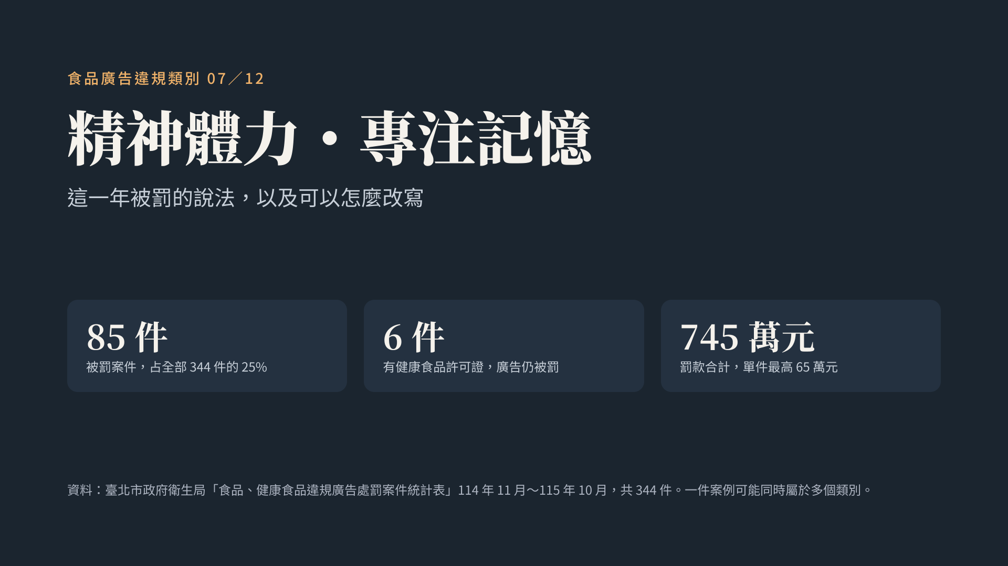
Notes:
本份整理臺北市衛生局一年內公告的 344 件食品、健康食品違規廣告中，與精神、體力、專注、記憶相關的 85 件。全年 7 件健康食品被罰的案例中，有 6 件落在這一類。

Slide 2
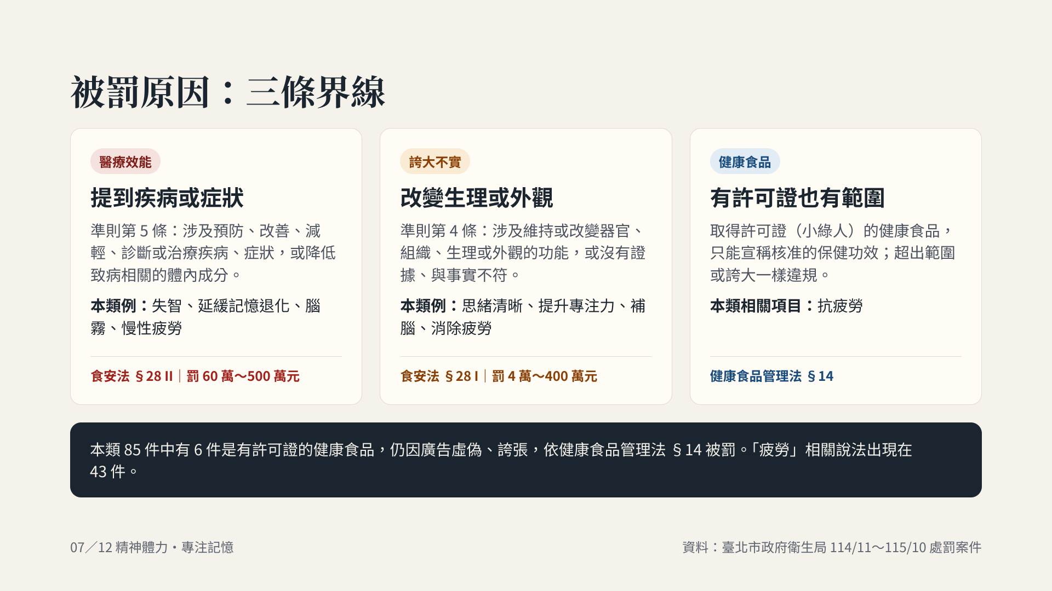
Notes:
罰則依食安法第 45 條：違反第 28 條第 1 項處 4 萬～400 萬元，違反第 2 項處 60 萬～500 萬元。健康食品的廣告只能依許可證核准的保健功效與文字，超出範圍依健康食品管理法第 14 條處分。

Slide 3
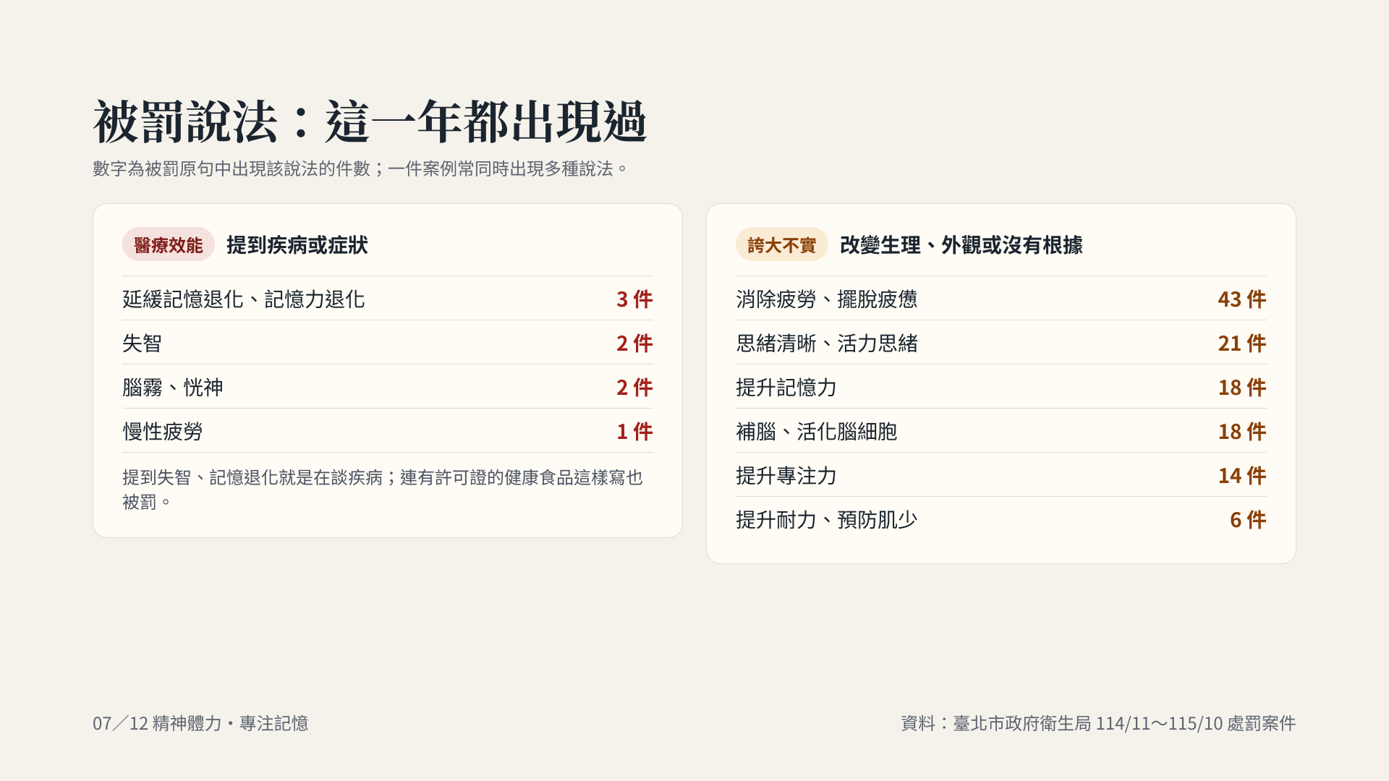
Notes:
「消除疲勞」相關說法出現在 43 件，是本類最多的。附件一的「增強體力」「精神旺盛」可以用，但「消除疲勞」「擺脫疲憊」就是在宣稱改變生理狀態。

Slide 4
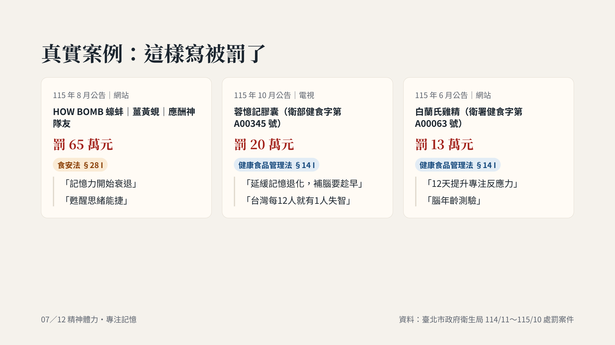
Notes:
引號內是衛生局公告中被罰的原句摘錄。後兩件都有健康食品許可證，衛生局認定廣告內容「涉及虛偽、誇張」：有小綠人不代表廣告可以自由發揮。第二件還由專科醫師口述推薦。

Slide 5
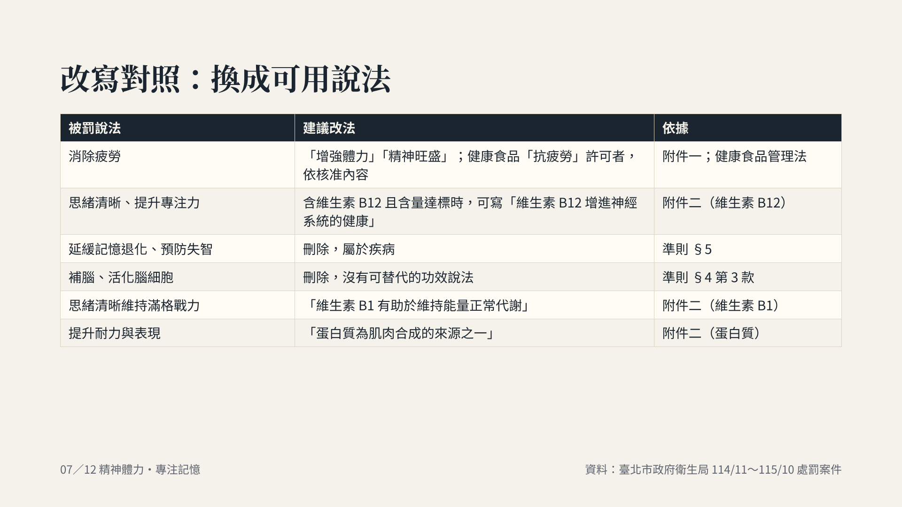
Notes:
附件二沒有「專注」「記憶」「思緒」的詞句。B 群相關的說法只能談能量代謝和神經系統健康，而且要寫明是哪一種維生素的功能。

Slide 6
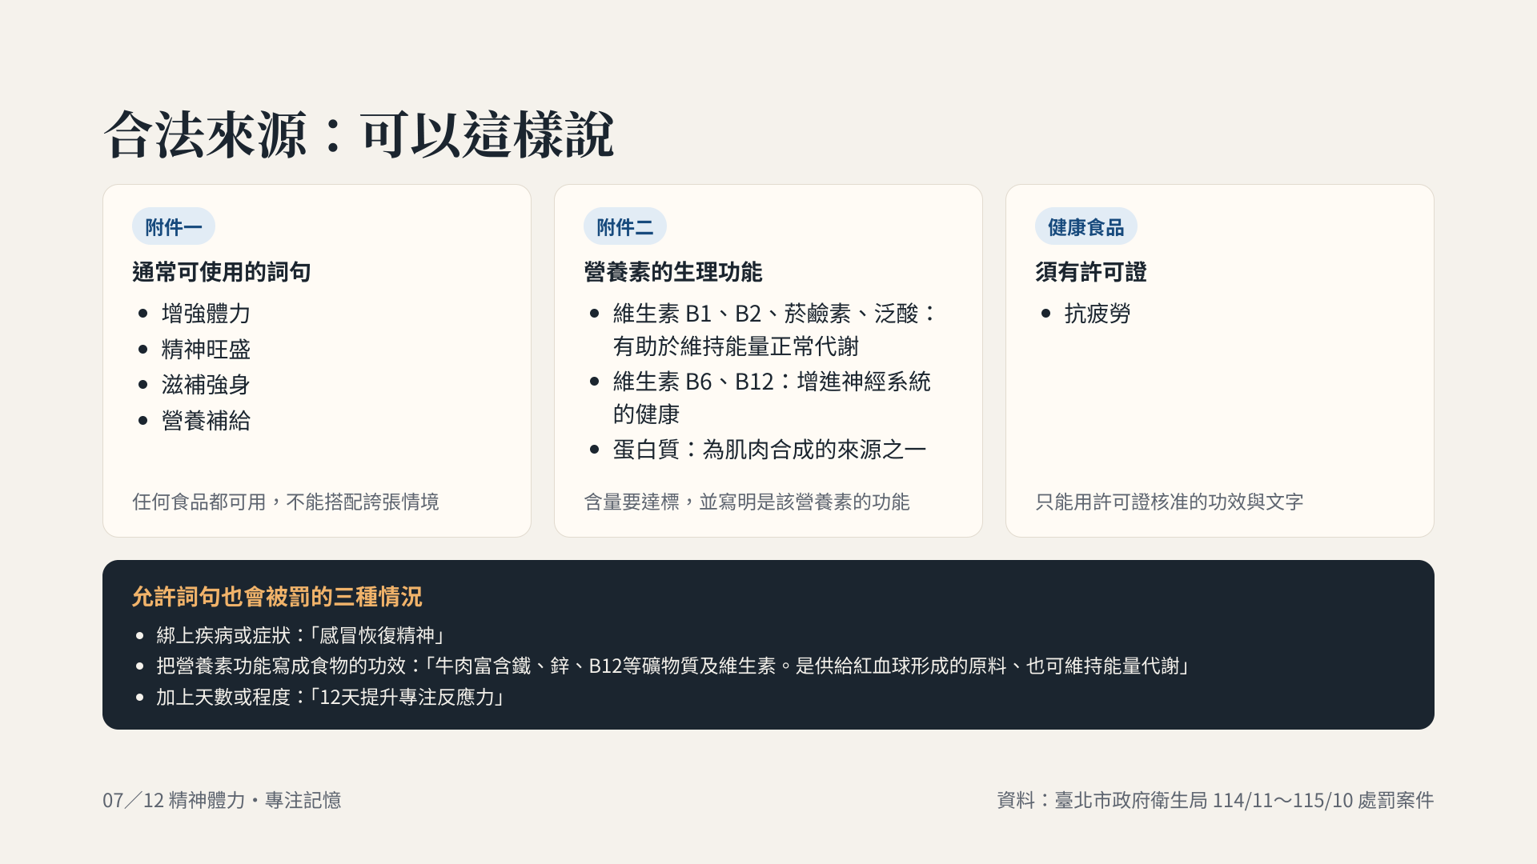
Notes:
附件二註一：營養素含量要符合「包裝食品營養宣稱應遵行事項」等規定才能寫生理功能；註三：要寫明是該營養素的功能。健康食品自 114 年 7 月起共 14 項保健功效。刊登前可用 food-ad-checker.vercel.app 再檢查一次。

